Slide 1
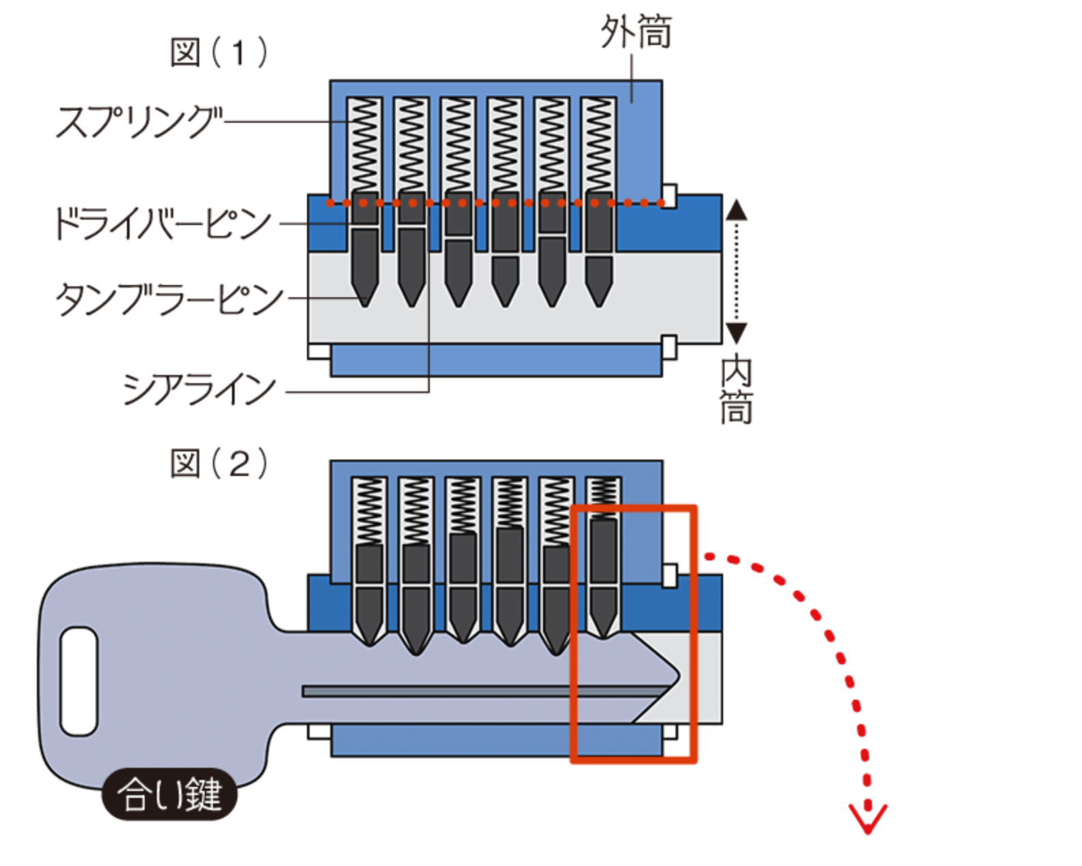
中心
ピンの位置は僅かにずれている！
(画像は大袈裟にやっています)
https://www.alsok.co.jp
鍵の内筒を上から見た図

